Slide 1
面向对象程序设计概述

Slide 2
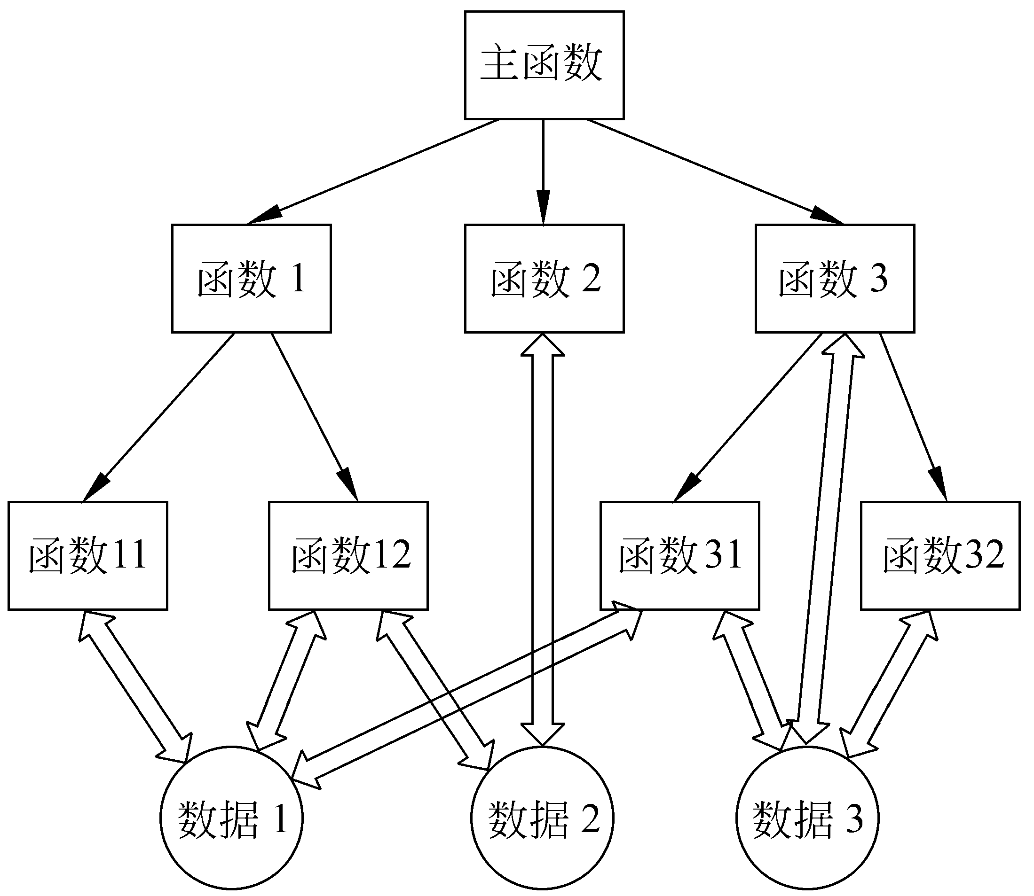
回顾
面向过程程序设计是围绕功能进行的，用一个函数实现一个功能。

Slide 3
在面向过程的结构化程序设计中，人们常使用这样的公式来表述程序：
程序=算法＋数据结构
算法和数据结构两者是互相独立、分开设计的，面向过程的程序设计是以算法为主体的。

Slide 4
下五子棋
开始游戏
黑子先走
绘制画面
判断输赢
轮到白子
绘制画面
判断输赢
返回步骤2
输出最后结果

Slide 5
到目前为止，我们介绍的是C++在面向过程的程序设计中的应用。对于规模比较小的程序，编程者可以直接编写出一个面向过程的程序，详细地描述每一瞬时的数据结构及对其的操作过程。
但是当程序规模较大时，就显得力不从心了。C++就是为了解决编写大程序过程中的困难而产生的。

Slide 6
面向对象程序设计—五子棋
面向对象是把构成问题事务分解成各个对象，建立对象的目的不是为了完成一个步骤，而是为了描叙某个事物在整个解决问题的步骤中的行为。
黑白双方，这两方的行为是一模一样的，
棋盘系统，负责绘制画面，
规则系统，负责判定诸如犯规、输赢等

Slide 7
程序设计者的任务包括两个方面：
一是设计所需的各种类和对象，即决定把哪些数据和操作封装在一起；
二是考虑怎样向有关对象发送消息，以完成所需的任务。

Slide 8
8.1.1 什么是面向对象的程序设计
面向对象的程序设计的思路和人们日常生活中处理问题的思路是相似的。
在自然世界和社会生活中，一个复杂的事物总是由许多部分组成的。
当人们生产汽车时，分别设计和制造发动机、底盘、车身和轮子，最后把它们组装在一起。在组装时，各部分之间有一定的联系，以便协调工作。
这就是面向对象的程序设计的基本思路。

Slide 9
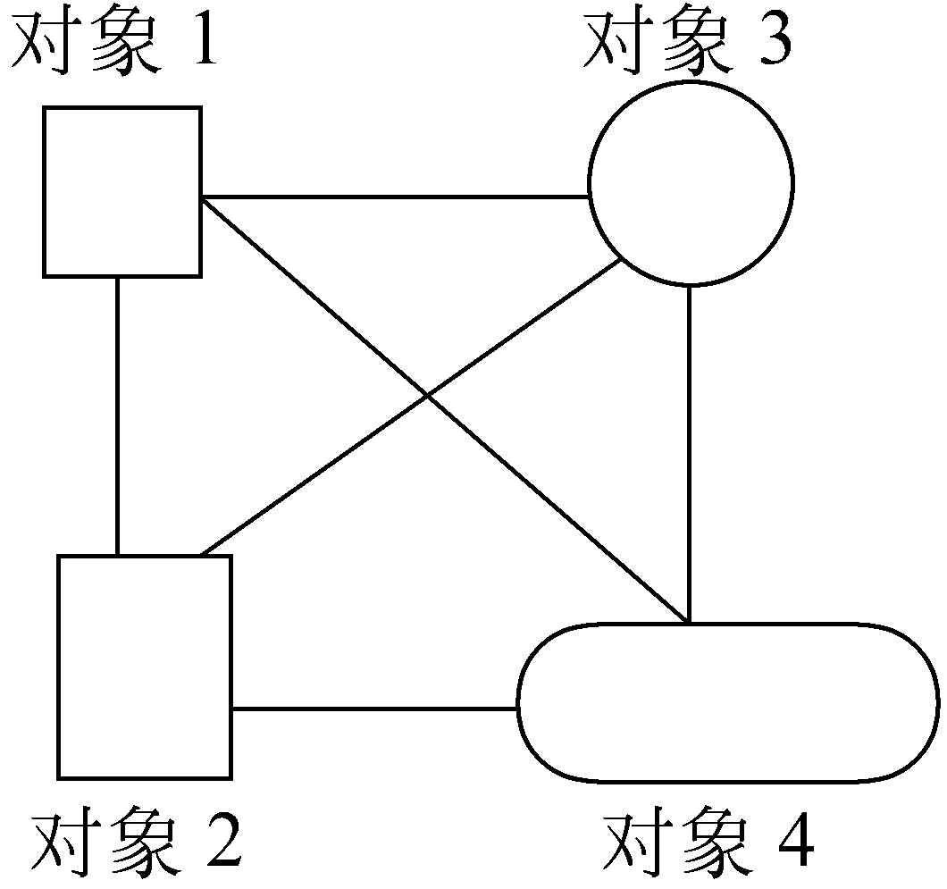
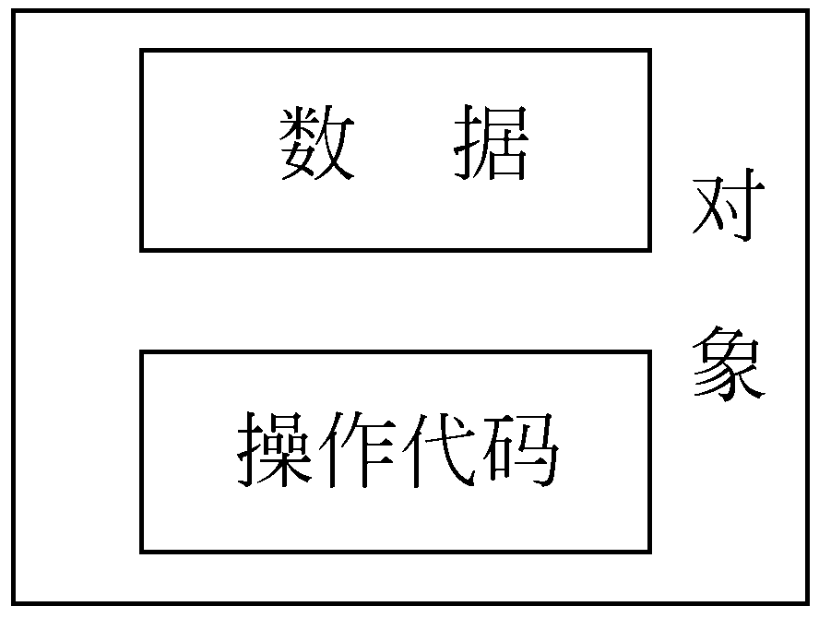
1. 对象

Slide 10
对象，属性，操作
对象
对象标识
属性
操作
对象是系统中用来描述客观事物的一个实体，它是构成系统的一个基本单位。对象由一组属性和施加于这些属性一组操作构成。
对象是现实世界中某个实际存在的事物，它可以是有形的，比如一辆汽车，也可以是无形的，比如一项计划。对象是构成世界的一个独立单位。它具有自己的静态特征和动态特征。
属性是用来描述对象静态特征的一个数据项。
操作是用来描述对象动态特征的一个动作序列。
对象标识就是对象的名字，有“外部标识”和“内部标识”之分。

Slide 11
2. 封装与信息隐蔽
面向对象程序设计方法的一个重要特点就是“封装性” (encapsulation)，所谓“封装”，指两方面的含义：
一是将有关的数据和操作代码封装在一个对象中，形成一个基本单位，各个对象之间相对独立，互不干扰。
二是将对象中某些部分对外隐蔽，即隐蔽其内部细节，只留下少量接口，以便与外界联系，接收外界的消息。
这种对外界隐蔽的做法称为信息隐蔽(imformation hiding)。信息隐蔽还有利于数据安全，防止无关的人了解和修改数据。

Slide 12
封装：把对象的属性和操作结合成一个独立的系统单位，并尽可能隐蔽对象的内部细节。
售报亭
报刊A
报刊B
…
钱箱
属
性
顾
客
操作
报刊零售
款货清点
封装的重要意义：
使对象能够集中而完整地描述并对应一个具体的事物。
体现了事物的相对独立性，使对象外部不能随意存取对象的内部数据，避免了外部错误对它的“交叉感染”。
对象的内部的修改对外部的影响很小，减少了修改引起的“波动效应”。

Slide 13
3. 抽象
抽象的过程是将有关事物的共性归纳、集中的过程。
抽象的作用是表示同一类事物的本质。C和C++中的数据类型就是对一批具体的数的抽象。

Slide 14
抽象，类
抽象与分类：忽略事物的非本质特征，只注意那些与当前目标有关的本质特征，从而找出事物的共性，叫做抽象。抽象是形成概念的基本手段。把具有共同性质的事物划分为一类，叫做分类。
类名
属性
操作
类是具有相同属性和操作的一组对象的集合，它为属于该类的全部对象提供了统一的抽象描述，其内部包括属性和操作两个主要部分。类的作用是用来创建对象，对象是类的一个实例。
抽象
对象
对象
对象
对象
对象
对象
对象
对象

Slide 15
4. 继承与重用
如果在软件开发中已经建立了一个名为A的“类”，又想另外建立一个名为B的“类”，而后者与前者内容基本相同，只是在前者的基础上增加一些属性和行为，只需在类A的基础上增加一些新内容即可。这就是面向对象程序设计中的继承机制。利用继承可以简化程序设计的步骤。
C++提供了继承机制，采用继承的方法可以很方便地利用一个已有的类建立一个新的类。这就是常说的“软件重用”(software reusability) 的思想。

Slide 16
继承：
特殊类拥有其一般类的全部属性与操作，称作特殊类对一般类的继承。
由继承机制保证
继承意味着自动地拥有，或曰隐含地复制
军人
例
继承简化了人们对事物的认识和描述，非常有益于软件复用，是OO技术提高软件开发效率的重要原因之一。
军官
士兵
义务兵
志愿兵
继承关系的语义：“is a kind of”

Slide 17
5. 多态性
如果有几个相似而不完全相同的对象，有时人们要求在向它们发出同一个消息时，它们的反应各不相同，分别执行不同的操作。这种情况就是多态现象。
在C++中，所谓多态性(polymorphism)是指： 由继承而产生的相关的不同的类，其对象对同一消息会作出不同的响应。多态性是面向对象程序设计的一个重要特征，能增加程序的灵活性。

Slide 18
8.1.3 类和对象的作用
类是C++中十分重要的概念，它是实现面向对象程序设计的基础。类是所有面向对象的语言的共同特征，所有面向对象的语言都提供了这种类型。一个有一定规模的C++程序是由许多类所构成的。
C++支持面向过程的程序设计，也支持基于对象的程序设计，又支持面向对象的程序设计。

Slide 19
在实践中人们逐渐认识到算法和数据结构是互相紧密联系不可分的，应当以一个算法对应一组数据结构，而不宜提倡一个算法对应多组数据结构，以及一组数据结构对应多个算法。
基于对象和面向对象程序设计就是把一个算法和一组数据结构封装在一个对象中。因此，就形成了新的观念：
对象 = 算法 ＋ 数据结构
程序 = (对象+对象+对象+…) + 消息 消息的作用就是对对象的控制。程序设计的关键是设计好每一个对象，及确定向这些对象发出的命令，使各对象完成相应操作。

Slide 20
8.1.4 面向对象的软件开发
随着软件规模的迅速增大，软件人员面临的问题十分复杂。需要规范整个软件开发过程，明确软件开发过程中每个阶段的任务，在保证前一个阶段工作的正确性的情况下，再进行下一阶段的工作。这就是软件工程学需要研究和解决的问题。
面向对象的软件工程包括以下几个部分：
1. 面向对象分析(object oriented analysis,OOA)
2. 面向对象设计(object oriented design,OOD)
3. 面向对象编程(object oriented programming,OOP)
4. 面向对象测试(object oriented test,OOT)
5. 面向对象维护(object oriented soft maintenance, OOSM)

Slide 21
面向对象程序设计的基础是什么？

Slide 22
类和对象的作用
类是实现面向对象程序设计的基础。
基于对象的程序是以类和对象为基础的，程序的操作是围绕对象进行的。
在此基础上利用了继承机制和多态性就是面向对象程序设计

Slide 23
类和对象

Slide 24
1 类和对象的关系
类和对象的关系
类是对象的抽象，对象是类的具体实例
例如：学生是一个类，每一位同学就是学生类的一个对象，就是该类的具体实例

Slide 25
你所想到的
类和对象的例子

Slide 26
类的引入—结构体
结构体类型是一种用户自定义类型 .
构体 可用来表示不同类型数据组成的一个有机整体 .
例:
struct student
{
int num;
char name[20];
char sex;
} ;
定义结构体类型的语法：
struct 结构体类型名
{
成员声明列表
} ;
它只包括数据，没有包括操作。

Slide 27
2 类的定义
class Student //以class开头
{ int num;
string name;
float score; //数据成员
void display( ) //成员函数
{cout<<″num:″<<num<<endl;
cout<<″name:″<<name<<endl;
cout<<″ score :″<< score <<endl;
//以上3行是函数中的操作语句
}
};
Student stud1，stud2;
//定义了两个Student 类的对象stud1和stud2
声明类的方法是由声明结构体类型的方法发展而来的。
类(class)就是对象的类型。
实际上，类是一种广义的数据类型。类这种数据类型中的数据既包含数据，也包含操作数据的函数。

Slide 28
2 类的定义
不能把类中的全部成员与外界隔离，一般是把数据隐蔽起来，而把成员函数作为对外界的接口。
class Student //声明类类型
{ private: //声明以下部分为私有的
int num;
string name;
float score;
public: //声明以下部分为公用的
void display( )
{cout<<″num:″<<num<<endl;
cout<<″name:″<<name<<endl;
cout<<″ score :″<< score <<endl; }
};
Student stud1，stud2; //定义了两个Student 类的对象

Slide 29
2 类的定义
类定义的语法格式
class 类名
{ public :
公有成员的定义
private :
私有成员的定义
protected :
保护成员的定义
} ;
成员访问限定符
public 共有
private 私有
protected 保护
每一类成员都可包括数据成员 和成员函数。

Slide 30
3 对象的定义
定义对象也可以有几种方法。
先声明类类型，然后再定义对象
在声明类类型的同时定义对象
不出现类名，直接定义对象

Slide 31
3 对象的定义
先声明类类型，然后再定义对象
在C++中，声明了类类型后，定义对象有两种形式。
（1） class 类名 对象名
如 class Student stud1,stud2;
把class和Student合起来作为一个类名，用来定义对象。
（2） 类名 对象名
如 Student stud1，stud2;
直接用类名定义对象。这两种方法是等效的。第1种方法是从C语言继承下来的，第2种方法是C++的特色，显然第2种方法更为简捷方便。

Slide 32
3 对象的定义
2. 在声明类类型的同时定义对象
class Student //声明类类型
{ public: //先声明公用部分
void display( )
{cout<<″num:″<<num<<endl; cout<<″name:″<<name<<endl;
cout<<″ score :″<< score <<endl; }
private: //后声明私有部分
int num;
string name;
char score;
}stud1，stud2; //定义了两个Student类的对象
在定义Student类的同时，定义了两个Student 类的对象。

Slide 33
3 对象的定义
3. 不出现类名，直接定义对象
class //无类名
{private: //声明以下部分为私有的
┆
public: //声明以下部分为公用的
┆
}stud1，stud2; //定义了两个无类名的类对象
直接定义对象，在C++中是合法的、允许的，但却很少用，也不提倡用。

Slide 34
4 类的成员函数
类的成员函数(简称类函数)是函数的一种，它的用法和作用和函数基本上是一样的，它也有返回值和函数类型。
它与一般函数的区别只是： 它是属于一个类的成员，出现在类体中。
它可以被指定为private(私有的)、public(公用的)或protected(受保护的)。

Slide 35
4 类的成员函数
成员函数可以访问本类中任何成员(包括私有的和公用的)，可以引用在本作用域中有效的数据。
需要被外界调用的成员函数指定为public，它们是类的对外接口。
为本类中的成员函数所调用的，就应该将它们指定为private。这种函数的作用是支持其他函数的操作，是类中其他成员的工具函数(utility function)，类外用户不能调用这些私有的工具函数。

Slide 36
4 类的成员函数
类的成员函数可以在类中定义
也可以在类中声明，在类外定义。类外定义必须加上类名和作用域限定符::
class Student
{ public:
void display( ); //公用成员函数原型声明
private:
int num;
string name;
float score; //以上3行是私有数据成员
};
void Student∷display( ) //在类外定义display类函数
{cout<<″num:″<<num<<endl; //函数体
cout<<″name:″<<name<<endl;
cout<<″ score :″<< score <<endl;
}
Student stud1,stud2; //定义两个类对象

Slide 37
成员函数
怎么存储的呢

Slide 38
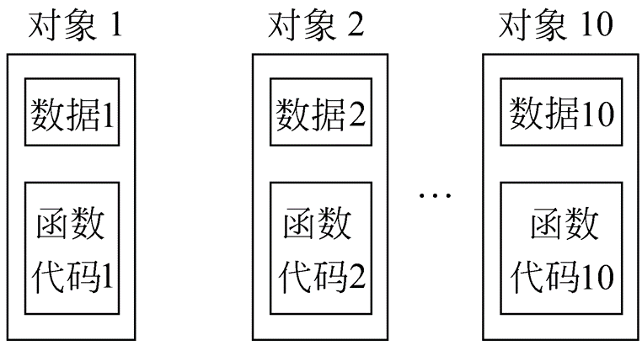
4 成员函数的存储
用类去定义对象时，系统会为每一个对象分配存储空间。如果一个类包括了数据和函数，假设分别为数据和函数的代码分配存储空间。

Slide 39
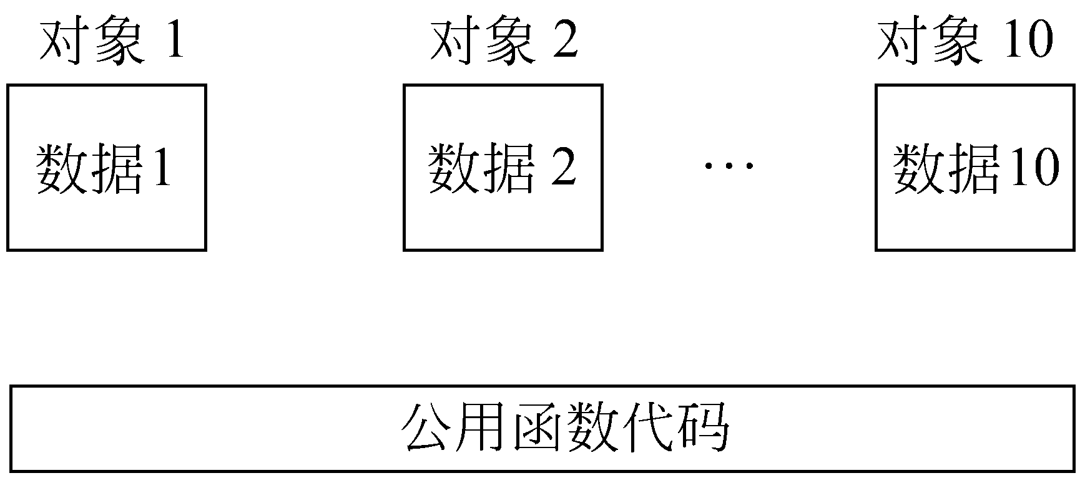
4 成员函数的存储
能否只用一段空间来存放这个共同的函数代码段，在调用各对象的函数时，都去调用这个公用的函数代码？

Slide 40
4 成员函数的存储
每个对象所占用的存储空间只是该对象的数据部分所占用的存储空间，而不包括函数代码所占用的存储空间。这样可以大大节省存储空间

Slide 41
5 对象成员的引用
在程序中经常需要访问对象中的成员。
访问对象中的成员可以有3种方法：
通过对象名和成员运算符访问对象中的成员;
通过指向对象的指针访问对象中的成员;
通过对象的引用变量访问对象中的成员。

Slide 42
6 类的封装性和信息隐藏
公用接口与私有实现的分离
类声明和成员函数定义的分离

Slide 43
6 习题
请写一个简单的Time类，并测试
Time类有三个私有成员（时，分，秒），
两个公有成员函数（设置时间，显示时间）
定义好Time类之后测试Time类

